Slide 1
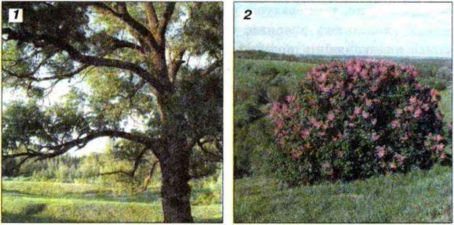
Життєві форми рослин і тварин як адаптації до середовища існування

Slide 2
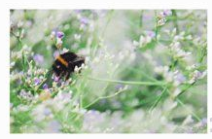
Життєвою є форма, в якій тіло організму перебуває в гармонії із зовнішнім середовищем.
Е. Вармінг

Slide 3
Згрупуйте подані організми за екологічною пластичністю
Екологічно пластичні | Екологічно непластичні
форель струмкова,
горобець польовий,
кульбаба лікарська,
велика панда,
маршанція мінлива,
бамбук.

Slide 4
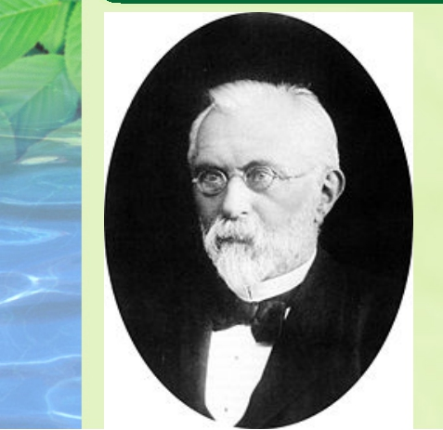
Життєва форма рослин
Даний термін запропонував відомий данський ботанік, один із засновників екології та морфології рослин Еугеніус Вармінг (1841 - 1924) наприкінці ХІХ ст.
Поняття “життєва форма”, під яким розуміють зовнішній вигляд рослини – габітус (лат. habitus – зовнішність), який склався внаслідок тривалої еволюції і відображає пристосованість до умов довкілля.

Slide 5
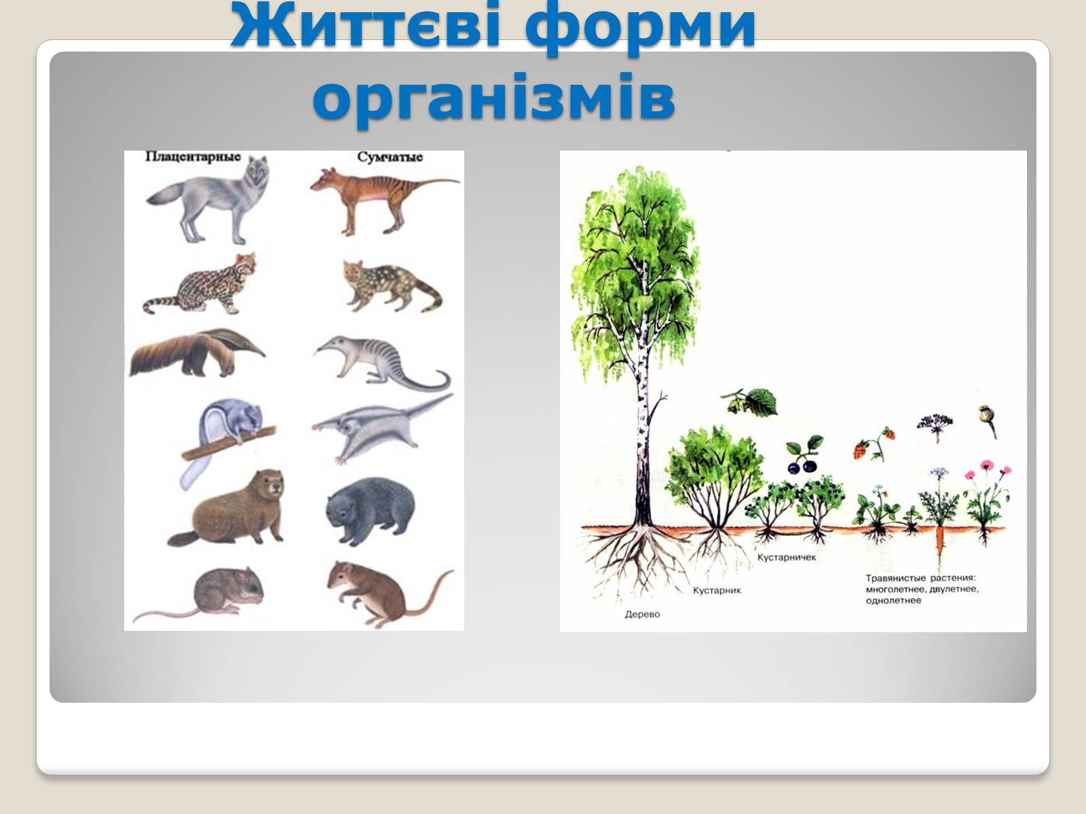
Життєві форми рослин за
К. Раункієром
Фанерофіти (від грецького phaneros — явний) — бруньки поновлення розміщені високо над поверхнею землі (дерева, кущі). Бруньки захищені лусками.
Хамефіти — бруньки поновлення розміщені близько від поверхні землі. Бруньки захищені не тільки лусками, а й снігом та відмерлим листям (журавлина, брусниця, карликова береза).
Гемікриптофіти — бруньки поновлення розміщені на рівні поверхні землі. Тому бруньки захищені не тільки лусками, а й снігом, відмерлим листям та грунтом (кульбаба, підбіл).
Криптофіти — бруньки поновлення розміщені під поверхнею землі (рослини, що мають цибулини, бульби, кореневища).
Терофіти — однорічники, що перезимовують у вигляді насіння.

Slide 6
Життєві форми рослин за
І.Г. Серебряковим
Категорія | Приклади
Дерев'янисті | Дуб, калина, шипшина
Напівдерев'янисті | Чебрець, ефера, лаванда
Наземні трав'янисті | Лопух, пирій, бегонія
Водні трав'янисті | Очерет, латаття, стрілолист

Slide 7
Життєва форма рослин - зовнішній вигляд рослинних організмів, що відображає їхню пристосованість до умов середовища існування
Життєві форми | Різновиди | Приклади
Дерев'янисті | Дерева, кущі, кущики | Дуб, калина, шипшина
Напівдерев'янисті | Напівкущі, напівкущики | Чебрець, ефедра, лаванда
Наземні трав'янисті | Одно-, багаторічні трави | Лопух, пирій, бегонія
Водні трав'янисті | Земноводні рослини, плаваючі трави, підводні трави | Очерет, латаття, стрілолист

Slide 8
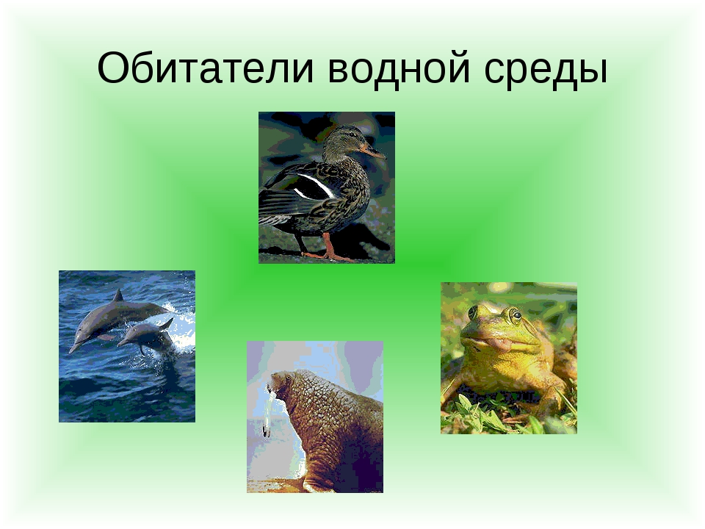
Життєва форма тварин
У подібних умовах середовища організми навіть з систематично далеких груп можуть мати подібну життєву форму.

Slide 9
Життєва форма тварин - група особин, що мають подібні морфологічні пристосування для існування в однаковому середовищі
Типи | Адаптації | Приклади
Плаваючі | Обтічна форма тіла, ласти або кінцівки з плавальними перетинками | Тюлені, моржі, кити, видри, риби
Риючі | Мають валькувате тіло, вкорочені (риючі) кінцівки, ледь виражену шию, тонкий слух та нюх | Ховрахи, кроти, сліпаки, бабаки, вовчок
Наземні | Пристосовані до швидкого бігу, мають стрункий тулуб, видовжені кінцівки та довгу шию | Коні, зебри, олені, вовки
Деревні | Чіпкі кінцівки, розвинений слух | Примати, сови, дятли
Повітряні | Наявність шкірних складок між кінцівками, перетворення передніх кінцівок на крила | Сумчасті білки, білки-летяги, кажани, птахи, комахи

Slide 10
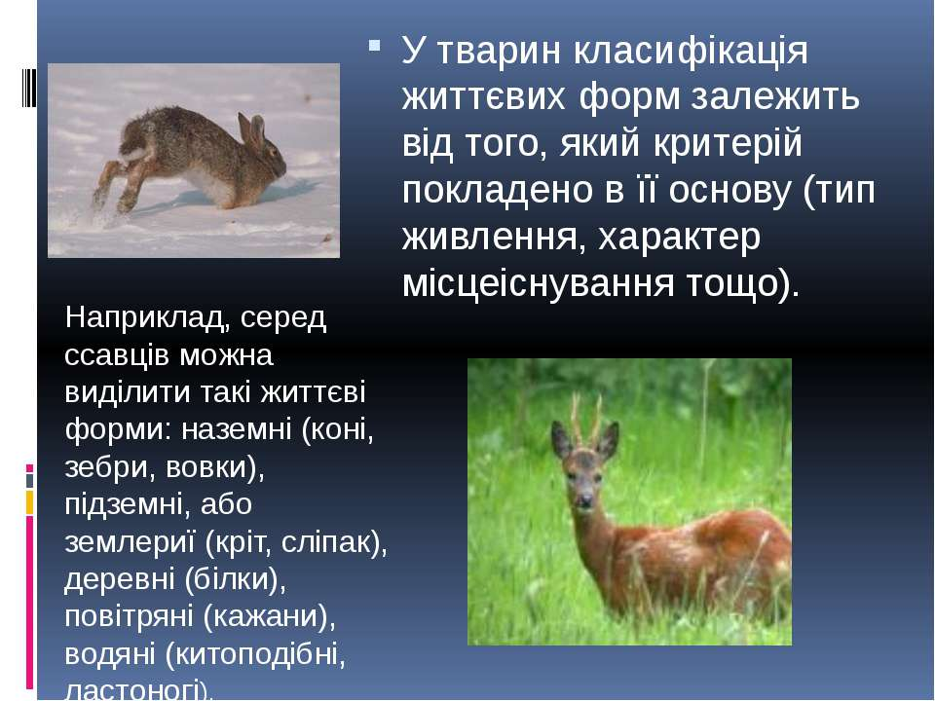
Життєва форма тварин

Slide 11
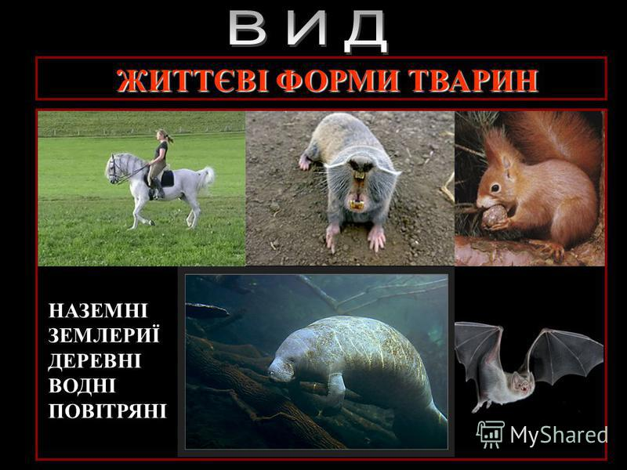
За способами руху в довкіллі
Д. Кашкаров (1933) виділяє такі життєві форми тварин:

Slide 12
Запам'ятайте
біоценози мають у своєму складі живі організми, які належать до різних життєвих форм. Домінуючі життєві форми є індикаторами довкілля, що має важливе значення в:
- лісівництві;
- луківництві;
- пасовищному господарстві.
Кожна життєва форма виділяється не тільки зовнішнім виглядом (габітусом), а й характерним ритмом розвитку.

Slide 13
1 | 2 | 3 | 4 | 5 | 6 | 7 | 8

Slide 14
Домашнє завдання
Скласти конпсект.
Виконати завдання (слайд № 13).
Скласти 3 тести формату ЗНО на відповідність.

Slide 15


